Slide 1
Swift
Group 8
林允文 F74031051 董威毅 F74032015
王康霖 F74037057 洪佑杭 F74036093
余冠靖 F74036174

Slide 2
Outline
Introduction
Data Type
Function
Statement
Demo

Slide 3
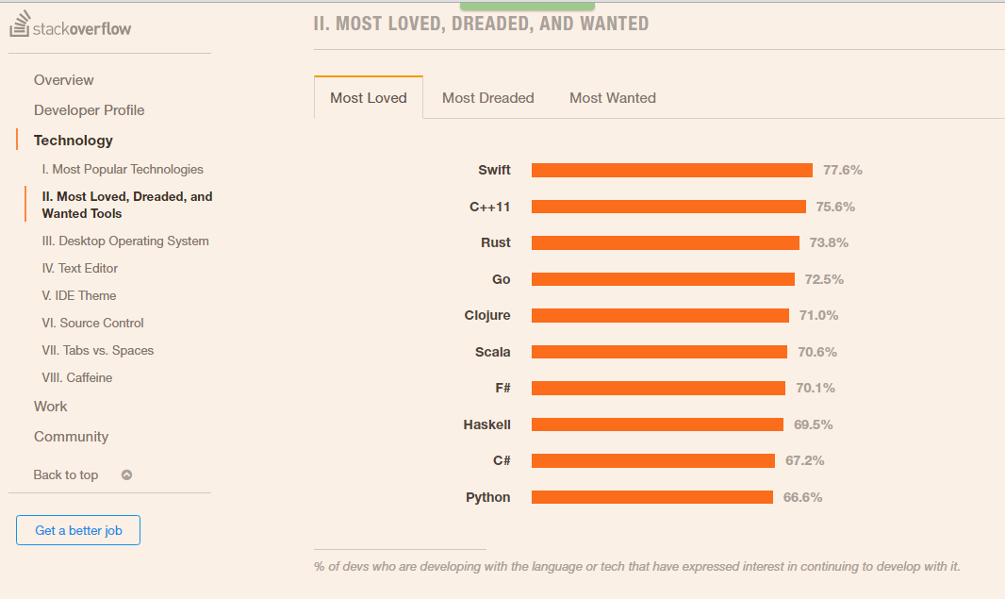
Introduction- History
董威毅 F74032015
2010
開始研發Swift
2014
第一次於WWDC出現
Google考慮使用Swift來開發Android
Swift 3.0 更新消息釋出
2016
宣布開源並支援linux
2015
於Stack Overflow獲Most Loved Programming Language No.1
Notes:
2010年7月，蘋果開發者工具部門開始著手 Swift 程式語言的設計工作，以一年時間，完成基本架構後，大約歷經4年的開發期，2014年6月於WWDC第一次發表。 WWDC ( Apple Worldwide Developers Conference) 蘋果的全球開發者年會
每屆WWDC的第一天蘋果會向使用者和開發者介紹即將發布預覽版本或發售的軟體產品和技術（如新款iOS的預覽版本、新OS X），以及新的硬體產品（如新iPhone、Mac）。
另外一提 2016 WWDC將於台灣時間6/14上午一點 用apple裝置上www.apple.com即可免費觀賞 若有興趣可以參考一下
開放原始碼 還有支援Linux都讓人更容易可以上手swift
而其更是在2015年 stackoverflow一舉獲得最受喜愛的程式語言榜首
因為swift算是一個比較新的語言 所以近期其實也都還是有一些消息在更新
向前一陣子google跟oracle關於Android的官司糾紛時 就有傳出google有考慮要使用swift來開發Android
後來雖然google官司贏了，不過oracle還是表示會上述到底
然後最近隨著3.0的釋出 swift又會做出許多大更新
將不支援舊版 可是舊版的code也可以更新到新版本
欲知詳細 請再等一個禮拜吧 等到下禮拜WWDC將會有3.0更新的詳細訊息

Slide 4
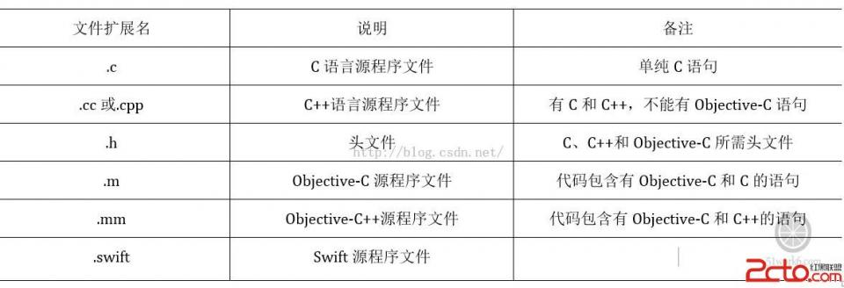
Introduction- Special feature
支援物件導向
沒有指標
Tuples and multiple return values
Xcode(開發工具) Playgrounds
可混編
Notes:
有點像structure 可以回傳不同type的value
Xcode Playgrounds 是Swift為蘋果開發工具帶來的最大創新，該功能提供強大的互動效果，能讓Swift源代碼在撰寫過程中能即時顯示出其執行結果。
Swift語言出現後，蘋果公司給程式設計師提供了更多的選擇，讓這兩種語言並存。既然是並存，我們就有4種方式可以選擇： 採用純Swift的改革派方式； 採用純Objective-C的保守派方式； 採用Swift呼叫Objective-C的左傾改良派方式； 採用Objective-C呼叫Swift的右傾改良派方式。 在Xcode等工具開發iOS或OS X應用可以編寫多種形式的原始檔，原本就可以使用Objective-C、C和C++語言，Swift語言出現後原始檔的形式更加多樣。可能的副檔名說明：

Slide 5
Data type
林允文 F74031051
可改變(mutable) : variable
variable -> var
不可改變-(immutable) : constant
constant -> let
let number = 10
var name = "programming language“
number = 15 // compile error
name = “Monday”

Slide 6
Declaration
var variable＿name: typename
let / var variable＿name = value
var message: String
message = "Hello world”
var message = "Hello world"

Slide 7
Type
Type
Int Uint
整數
Double、Float 浮點數
Bool 布林值
String 字串
let sign_int = 50
let nusign_int = 20 // nusign int : 0~255
var pi = 3.1415926
var Boolean = true
var saying = “programming language”

Slide 8
String
let string1 = "hello“
let string2 = "world"
let character1: Character = "!“
var string3 = string1 + string2
// string3 是 helloworld
string3 += character1
// string3 是 helloworld!
let greeting = "\(srting3) good morning“
// string3 是 helloworld! good morning
var num = countElements(string3)
//num 是 24
用 “+” 符號來做字串的串接
用 “ \( ) ” 來做字串的差值
countElements ( ) function 計算長度

Slide 9
Tuple
tuple把多個值組合成一個複合值。
tuple 內的值可以使任意型別，並不要求是相同型別。
let warming = (404,"Not Found")
// warming即是一個tuple的常數，存放 ( Int , String )
let (statusCode, statusMessage) = warming
print("The status code is \(statusCode)")
print("The status code is \(warming.0)")

Slide 10
Collection Types
Collection Types
1.array
。陣列使用有序列表儲存同一型別的多個值
相同的值可以多次出現在一個陣列的不同位置中。
可以先不用宣告陣列size
第一項 index 是 0
另外可以使用 +或 += 直接在 array 後增加element
var variablename: typename [ elements ]
2. dictionary
key 作為字典中的這個值資料的識別符號
和陣列中的資料項不同，字典中的資料項並沒有具體順序
var variablename: Dictionary < typename , keytype >
array
陣列使用有序列表儲存同一型別的多個值
相同的值可以多次出現在一個陣列的不同位置中。
可以先不用宣告陣列 size
第一項 index 是 0
另外可以使用 +或 += 直接在 array 後增加 element
var variablename: typename [ elements ]
2. dictionary
key 作為字典中的這個值資料的識別符號
和陣列中的資料項不同，字典中的資料項並沒有具體順序
var variablename: Dictionary < typename , keytype >
var shoppingList: String[] =
["Eggs", "Milk"]
shoppingList += "Baking Powder”
print(shoppingList.0) // 輸出 Eggs
var contry : Dictionary <String,Int> =
[ "Taiwan" : 27 , "USA" : 20 ,
"China" : 22 ]

Slide 11
Struct vs Class
類別和結構是構建程式碼所用的一種通用且靈活的building block。可以在class和struct中實作各種功能，義屬性和添加方法。
宣告方式 : 在前面加上 class / struct
struct Resolution {
var width = 0 }
class VideoMode {
var resolution = Resolution() }
let someResolution = Resolution()
print("The width of someResolution is \(someResolution.width)")
// 輸出 0

Slide 12
struct 是 value type
當再宣告另一個變數時，是複製一份，所以當改變第二個變數的值時，並不會改變第一個變數的值
class 是 reference type
當在宣告另一個變數時，並不是複製一份，而是指向原本的那一份，改變第二個變數時，同時第一個變數的值，也跟著變
// Value type example
struct S { var data: Int = -1 }
var a = S()
var b = a // a is copied to b
a.data = 42 // Changes a, not b
println("\(a.data), \(b.data)")
// prints "42, -1"
// Reference type example
class C { var data: Int = -1 }
var x = C()
var y = x // x is copied to y
x.data = 42 // changes the
//instance referred to by x (and y)
println("\(x.data), \(y.data)")
// prints "42, 42"

Slide 13
Static Scoping
static scoping 可以再 compile time 時，知道該變數的值，也是所謂的 early binding
而 dynamic scoping 通常要在 run time 時才可以判斷該變數值，亦是所謂 late binding
雖然 Dynamic Scoping 功能很強大，但是 programmer 比較難預期結果如何，所以容易發生錯誤，因此 Swift 跟大多數語言一樣採用的是 Static scoping

Slide 14
swift 沒有 pointer
因為pointer會產生很多問題，例如 dangling pointer
char *ptr = malloc(Constant_Value);
.......
free (ptr);
/* ptr now becomes a dangling pointer */
改變方法 : 使用 class
Optional
使用optionals來處理值可能不存在的情況。
optionals 型別表示：
有值，等於 x ，或者，沒有值( nil )
let possibleNumber = "123"
let convertedNumber = possibleNumber.toInt()
// convertedNumber 被推測為型別 "Int?"， 也就是 "optional Int"

Slide 15
Function
一個簡單的程式長怎樣呢?
func sayHello(personName: String) -> String {
let greeting = "Hello, " + personName + "!"
return greeting
}
洪佑杭 F74036093

Slide 16
Nested Functions
把函式定義在別的函式體中，稱作嵌套函式（nested functions）
基本上，nested functions在其enclosing function外是看不見的
可以被其enclosing function所呼叫

Slide 17
Closures(閉包)
一種函式程式碼的區塊
可以像變數一般的被傳遞
輕量化、沒有名字的的Function
closure expression 的一般形式
{ (parameters) -> returnType in
statements
}

Slide 18
some example
func backwards(s1: String, s2: String) -> Bool {
return s1 > s2
}
var reversed = sort(names, backwards)
當我們加入了closure的概念之後...
var reversed = sort(names, { (s1: String, s2: String) -> Bool in return s1 > s2 } )

Slide 19
Parameter Passing Method
Passing by value(except class and function)
可以傳輸諸如tuple或是function的格式
Example:

Slide 20
func count(string: String) -> (num1: Int, num2: Int) {
var num1 = 0, num2 = 0
for character in string.characters {
switch String(character).lowercaseString {
case "a":
++num1
case "b":
++num2
default: break
}
}
return (num1, num2)
}

Slide 21
函式的參數是function
func addTwoInts(a: Int, b: Int) -> Int {
return a + b
}
func multiplyTwoInts(a: Int, b: Int) -> Int {
return a * b
}
func printMathResult(mathFunction: (Int, Int) -> Int, a: Int, b: Int) {
print("Result: \(mathFunction(a, b))")
}
printMathResult(addTwoInts, a: 3, b: 5)// prints "Result: 8
//函式的輸入為一個任意函式，只要滿足吃進兩個參數輸出一個參數皆可

Slide 22
Generic Subprograms
Make the functions flexible and reusable
避免過多重複的程式碼
Example:

Slide 23
func swapTwoStrings(inout a: String, inout _ b: String) {
let temporaryA = a
a = b
b = temporaryA
}
func swapTwoDoubles(inout a: Double, inout _ b: Double) {
let temporaryA = a
a = b
b = temporaryA
}
it can be like this...

Slide 24
func swapTwoValues<T>(inout a: T, inout _ b: T) {
let temporaryA = a
a = b
b = temporaryA
}
在這個範例裡面，T代表一個暫時的type，當呼叫函式時傳入的parameter的type為Int，則T為Int，如果傳入的type為String，則T為String，其他以此類推。
而<T>告訴swift這個函式是Generic Function，其中T為其placeholder type name

Slide 25
Variadic Parameters
允許傳入不確定數量的輸入參數
在變數的type後面加上...即可完成
當你不知道會輸入幾個數字的時候很好用ㄉ
ex.

Slide 26
func arithmeticMean(numbers: Double...) -> Double {
var total: Double = 0
for number in numbers {
total += number
}
return total / Double(numbers.count)
}
arithmeticMean(1, 2, 3, 4, 5)// returns 3.0
arithmeticMean(3, 8, 19)// returns 10.0

Slide 27
Statement
所謂的statement就是一支程式的陳述，就像是一篇文章裡的句子。
句子之間都會用分號來做區隔，使compiler可以看懂設計者的code 。
而Swift可以根據不同的種類，大致分成三種Statetment。
余冠靖 F74036174

Slide 28
Simple Statement
Expression : 表達式，常見的是表示數學的運算或是資料處理的動作。
Declaration : 宣告式，宣告可以在你的程式裡引入新的名字和建構。

Slide 29
Prefix Expressions
由前綴符號 + 表達式組成
這個前綴符號只能接一個參數
Ex : ++ 累加1 （increment）
-- 累減1 （decrement）
! 邏輯否 （Logical NOT ）
~ 按位否 （Bitwise NOT ）

Slide 30
Binary Expressions
二元表達式由 "左邊參數" + "二元運算子" + "右邊參數" 組成, 它有如下的形式：
left-hand argument + operator + right-hand argument
EX:
* 乘
/ 除
% 餘
+ 加
- 減
| OR

Slide 31
Declaration
使用宣告來引入function和method
定義 新的命名好的，結構，類別。
Example:

Slide 32
常數宣告 :
以關鍵詞let來宣告，遵循如下的格式:
let constant name = expression
let Number1 = 10
變數宣告 :
它以關鍵字var來宣告，遵循如下的格式:
var Number2 = 20
函式宣告 :
函式宣告使用關鍵字func，遵循如下的形式：
func function name(parameters) -> return type { statements }
如果函式不回傳任何值，回傳型別可以被忽略，如下所示：
func function name(parameters) { statements }

Slide 33
Compiler Control Statement
改變compiler的行為
利用 #if #endif 來控制compiler 在compile time 的建構組態
EX :
#if build configuration
statements
#endif

Slide 34
Control Flow Statement
改變程式執行的流程
共有三種型別的控制語句

Slide 35
Loop Statement

Slide 36
While 語句
while語句允許重複執行程式碼區塊。
while語句的形式如下：
while condition {
statements
}
while語句的執行流程如下：
計算 condition 表達式： 如果為真true，轉到第2步。如果為false，while至此執行完畢。
執行 statements ，然後轉到第1步。
由於 condition 的值在 statements 執行前就已計算出，因此while語句中的 statements 可能會被執行若干次，也可能不會被執行。

Slide 37
Do-While 語句
do-while語句允許程式碼區塊被執行一次或多次。
do-while語句的形式如下：
do {
statements
} while condition
do-while語句的執行流程如下：
執行 statements，然後轉到第2步。
計算 condition 表達式： 如果為true，轉到第1步。如果為false，do-while至此執行完畢。
由於 condition 表達式的值是在 statements 執行後才計算出，因此do-while語句中的 statements 至少會被執行一次。

Slide 38
For 語句
for語句允許在重複執行程式碼區塊的同時，遞增一個計數器。
for語句的形式如下：
for initialzation ; condition ; increment {
statements
}
initialzation、condition 和 increment 之間的分號，以及包圍迴圈 statements 的大括號都是不可省略的。
for語句的執行流程如下：
initialzation 只會被執行一次，通常用於宣告和初始化在接下來的迴圈中需要使用的變數。
計算 condition 表達式： 如果為true，statements 將會被執行，然後轉到第3步。如果為false，statements 和 increment 都不會被執行，for至此執行完畢。
計算 increment 表達式，然後轉到第2步。
定義在 initialzation 中的變數僅在for語句的作用域以內有效。

Slide 39
For-In語句
for-in語句允許在重複執行程式碼區塊的同時，迭代集合中的每一項。
for-in語句的形式如下：
for item in collection {
statements
}
for-in語句在迴圈開始前會呼叫 collection 表達式的generate方法來獲取一個生成器型別（這是一個遵循Generator協定的型別）的值。
接下來迴圈開始，呼叫 collection 表達式的next方法。
如果其回傳值不是None，它將會被賦給 item，然後執行 statements，執行完畢後回到迴圈開始處；
否則，將不會賦值給item 也不會執行 statements，for-in至此執行完畢。

Slide 40
Example :
for index in 1...5 {
println("\(index) times 5 is \(index * 5)")
}
// 1 times 5 is 5
// 2 times 5 is 10
// 3 times 5 is 15
// 4 times 5 is 20
// 5 times 5 is 25
這個for-in statement 允許給予一個集合，並依序將集合裡的元素一一代入for迴圈裡“index的位置”執行 。

Slide 41
Branch Statement
取決於一個或者多個條件的值，分支語句允許程式執行指定部分的程式碼。
If & If-else statement
Switch statement

Slide 42
If- else Statement
取決於一個或多個條件的值，if語句將決定執行哪一塊程式碼。
if語句有兩種標準形式，在這兩種形式裡都必須有大括號。
第一種形式是當且僅當條件為真時執行程式碼：
if condition { statements }
第二種形式是在第一種形式的基礎上添加 else 語句 :
if condition 1 { statements to execute if condition 1 is true } else if condition 2 { statements to execute if condition 2 is true } else { statements to execute if both conditions are false }

Slide 43
Switch Statement
switch語句的控制表達式（control expression）會首先被計算，然後與每一個 case 的模式（pattern）進行匹配。
如果匹配成功，程式將會執行對應的 case 分支裡的 statements。
每一個 case 分支都不能為空，也就是說在每一個 case 分支中至少有一條statement。
switch語句中控制表達式的每一個可能的值都必須至少有一個 case 分支與之對應。
EX :
switch control expression { case pattern 1: statements case pattern 2 : statements case pattern 3 : statements default: statements }

Slide 44
Control Transfer Statement
通過無條件地把控制權從一片程式碼傳遞到另一片程式碼。
Swift 提供四種型別的控制傳遞語句：
break
continue
fallthrough
return

Slide 45
Break statement
break語句用於終止迴圈或switch語句的執行。
使用break語句時，可以只寫break這個關鍵詞，也可以在break後面跟上標籤名 當break語句後面帶標籤名時，可用於終止由這個標籤標記的迴圈或switch語句的執行。

Slide 46
Example :
for i in 1...10 {
if i > 5 {
println("break \(i)“ ; )
break ; }
println(i) ;
}
=>
1
2
3
4
5
break 6

Slide 47
Continue Statement
continue語句用於終止迴圈中當前迭代的執行，但不會終止該迴圈的執行。
當continue語句後面帶標簽名時，可用於終止由這個標簽標記的迴圈中當前迭代的執行。

Slide 48
Example :
for i in 1...10 {
if i > 5 {
println("continue \(i)") ;
continue ; }
println(i) ; }
=>
1
2
3
4
5
continue 6
continue 7
continue 8
continue 9
continue 10

Slide 49
Fallthrough Statement
fallthrough語句用於在switch語句中傳遞控制權。
fallthrough語句會把控制權從switch語句中的一個 case 傳遞給下一個 case 。這種傳遞是無條件的，即使下一個 case 的模式與switch語句的控制表達式的值不匹配。
fallthrough語句可出現在switch語句中的任意 case 裡，但不能出現在最後一個 case 分支中。

Slide 50
Example :
let integerToDescribe = 5 ;
var integerDescription = "\(integerToDescribe) 是“ ;
switch integerToDescribe
{
case 2, 3, 5, 7, 11, 13, 17, 19:
integerDescription += " 質數, 也是“ ;
fallthrough ;
default:
integerDescription += " 數字“ ;
}
println(integerDescription) ;
=>
5 是 質數, 也是 數字

Slide 51
Return Statement
return語句用於在函式或方法的實作中將控制權傳遞給呼叫者，接著程式將會從呼叫者的位置繼續向下執行。
當return語句後面帶表達式時，表達式的值將會回傳給呼叫者。
如果表達式值的型別與呼叫者期望的型別不匹配，Swift 則會在回傳表達式的值之前將表達式值的型別轉換為呼叫者期望的型別。
而當只寫return時，僅僅是將控制權從該函式或方法傳遞給呼叫者，而不回傳一個值。（這就是說，該函式或方法的回傳型別為Void或()

Slide 52
Example :
func sayHelloWorld() -> String
{
return "Hello World“ ;
}
func http404Error() -> (Int, String)
{
return (404, "Not Found") ;
}

